Slide 1

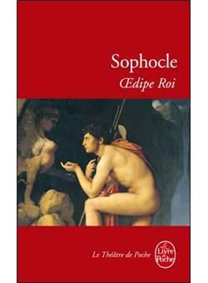
Oedipe Roi La tragédie de Sophocle et le film de Pier Paolo Pasolini

Slide 2
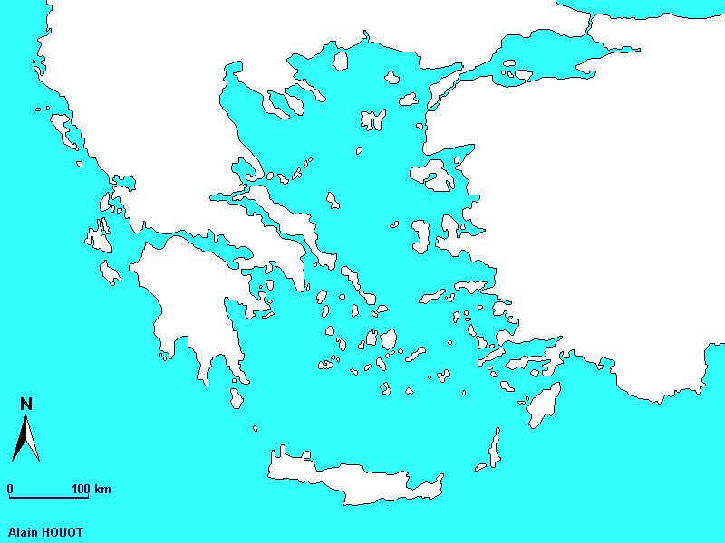
LA GRECE ANTIQUE

Slide 3
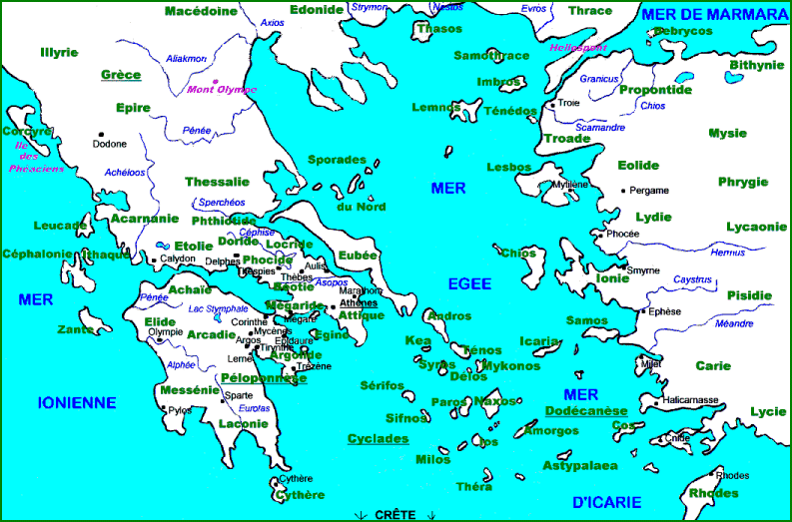

Slide 4
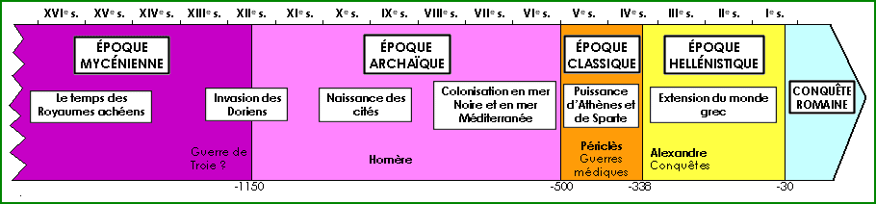
Chronologie Les grandes périodes

Slide 5
Chronologie
Les grandes périodes
- La Grèce mycénienne (-1700 à -1050). Le monde grec est dominé par les Achéens qui pénètrent en Grèce progressivement à partir de -2000. Cette période est surtout connue par les témoignages archéologiques et les poèmes homériques. Sa formation doit beaucoup aux influences de la Crête minoenne.
La Grèce archaïque (-1050 à -508). Cette période fait suite aux invasions doriennes et à la ruine de la civilisation mycénienne vers -1100. La Grèce s'organise en cités indépendantes, parmi lesquelles Sparte et Athènes deviennent rapidement les plus importantes : l'art et la littérature produisent leurs premières œuvres.

Slide 6
La Grèce classique (-508 à -338). Après la victoire sur les Perses, et les réformes démocratiques de Clisthène en -508, Athènes est devenue un brillant foyer de civilisation qui exerce une hégémonie politique et culturelle sur l'ensemble de la Grèce. Affaiblie à la fin du IVème siècle par des luttes incessantes entre cités, la Grèce tombe sous la domination du roi de Macédoine, Philippe II en -338.
- La Grèce hellénistique (-338 à -30). Alexandre le Grand, le fils de Philippe II conquiert l'Empire Perse. Les civilisations de la Grèce et de l'Orient se mêlent et donnent naissance à la « Civilisation hellénistique ». Entre - 150 et -30, toutes les régions passent sous la domination romaine. De ce syncrétisme naîtra la civilisation gréco-romaine.

Slide 7
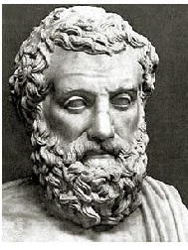
Eschyle Eschyle (né à Eleusis en -526, mort en Sicile en -456) est l’un des plus grands dramaturges grecs, et le premier des trois grands tragiques du Siècle de Périclès avant Sophocle et Euripide. Il aurait écrit à peu près une centaine de pièces dont seulement sept nous sont parvenues.

Slide 8
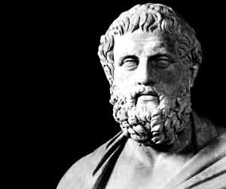
Sophocle (497-406) dont il ne reste que 7 tragédies, remporta plusieurs concours. Chez lui, « l’action héroïque d’un homme, libre et responsable, le mène parfois, par la souffrance, à la victoire mais le plus souvent le conduit à une chute qui est à la fois une victoire et une défaite. La souffrance et la gloire sont confondus dans une indissoluble unité. » (B. Knox, The Heroïc Temper)
Le malheur d’Œdipe n’est plus justifié par une malédiction familiale, sa tragédie ne fait d’ailleurs pas partie d’une trilogie, Antigone ayant été représentée avant Œdipe roi et Œdipe à Colone ayant été jouée à la fin de la carrière de Sophocle.

Slide 9
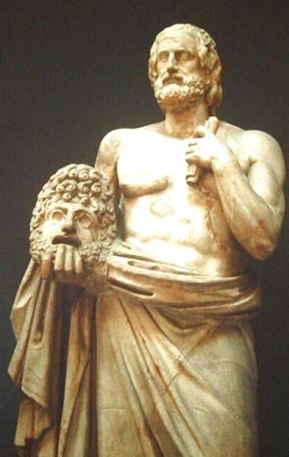
Euripide (480-406) eut moins de succès que son rival Sophocle, mais privilégia la violence des passions et donna une dimension plus réaliste à ses intrigues, qui contiennent également des dialogues inspirés des débats intellectuels de son temps (le poète comique Aristote s’en moque, notamment dans Les Grenouilles). Sur les Labdacides, il reste la tragédie des Phéniciennes, où les fils d’Œdipe, Etéocle et Polynice, s’entretuent devant Jocaste, impuissante.

Slide 10
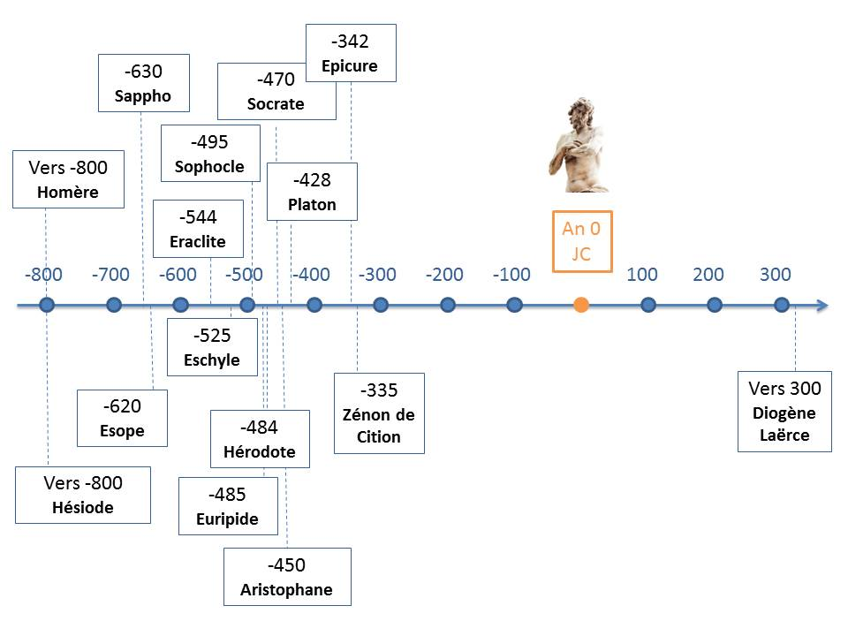
LES AUTEURS DE LA GRECE ANTIQUE

Slide 11
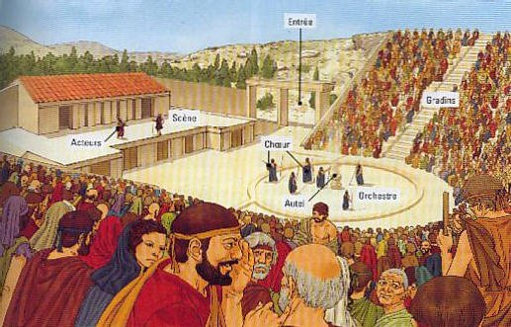
LES GRANDES DYONISIES Les grandes Dionysies ont lieu chaque printemps. Trois jours sont consacrés aux tragédies et aux comédies. Les spectacles sont ouverts aux citoyens, à leurs femmes et aux métèques. Ils sont payants. Mais la cité offre la place aux citoyens les plus pauvres..

Slide 12
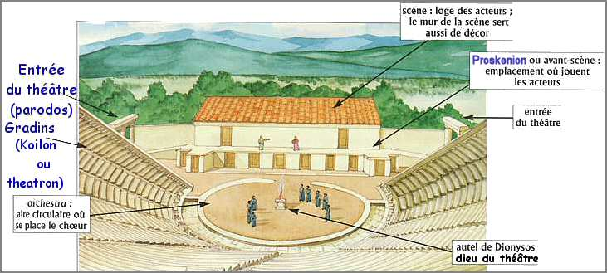
Les lieux scéniques

Slide 13
L’origine de la tragédie
le terme "tragédie" vient du grec " trogos" qui signifie "bouc" et de "ôdê" qui signifie chant. Le sacrifice du bouc faisait partie du culte que l'on rendait à Dionysos. La tragédie était une des quatre formes du genre dramatique dans la Grèce antique :
il y avait le drame satyrique( qui mettait en scène des satyres)
le dithyrambe ( chant en l'honneur de Dionysos et par extension poème élogieux),
la comédie
la tragédie.

Slide 14
le théâtre a une origine religieuse. En l'honneur de Dionysos, dieu de la fertilité, libérateur d'Athènes, étaient données de grandes fêtes à date fixe. On comptait trois dionysies :
1) Les champêtres de décembre à janvier
2) les Lénéennes, célébrées en janvier et février
3) les urbaines ou grandes dionysies qui se déroulaient de mars à avril à Athènes.
C'est à l'occasion de ces dernières qu'avait lieu un concours de tragédies. Chaque auteur retenu par l'archonte ( chef de la cité) devait présenter une tétralogie composée de trois tragédies et d'un drame satyrique ( les satyres mi-hommes, mi-animaux, sont dans la mythologie grecque des symboles de la vie sauvage, ils forment le cortège de Dionysos), ces quatre pièces étant jouées en une seule et même matinée.
Une assemblée de 10 juges ( chaque juge représentait une des dix tribus de l'Attique) proclamait le vainqueur à l'issue de la cinquième et dernière journée de ces fêtes. Le vainqueur recevait une couronne de lierre, plante de Dionysos. Sophocle obtint le deuxième prix pour sa représentation d'Oedipe-roi aux Dionysies de 430 avt J.C. les poètes étaient financés par un mécène, le chorège

Slide 15
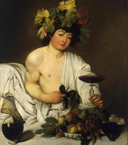
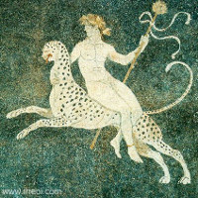
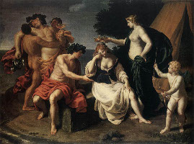
DIONYSOS
Bacchus, Le Caravage, (1571-1610),
huile sur toile, Florence, Galerie des Offices
Bacchus et Ariane Turchi Alessandro (1578-1640)
Huile sur toile, ST Petersbourg, musée de l’Ermitage
Dionysos sur une panthère Période : hellénistique grecque Date : vers 400-360 avant JC Technique/matière : mosaïque Localisation : Grèce, Musée Archéologique de Pella

Slide 16
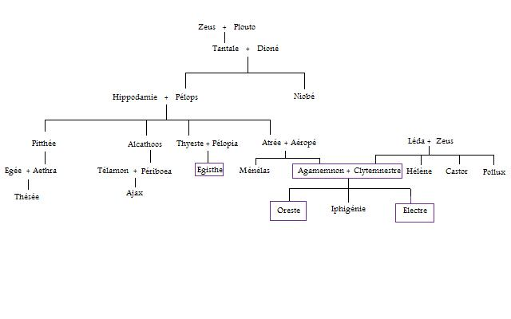
Fête civique autant que fête religieuse, le théâtre occupe une place privilégiée dans la culture de la Grèce antique. L'histoire des grandes familles de la mythologie ont trouvé leur place dans les tragédies:
1) Les Labbacides ( Laïos, Jocaste Oedipe...)
2) Les Atrides ( Clytemnestre, Agamemnon, Electre, Oreste)
3) les Troyens ( Ulysse, Ajax Achille, Hélène...)
Ces familles font partie des cycles du théâtre grec. On entend par cycle l'histoire des malheurs d'une famille jusqu'à son extermination

Slide 17
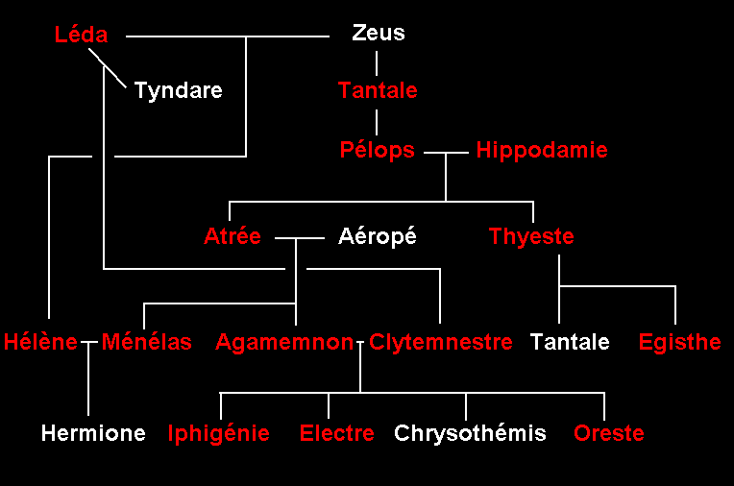
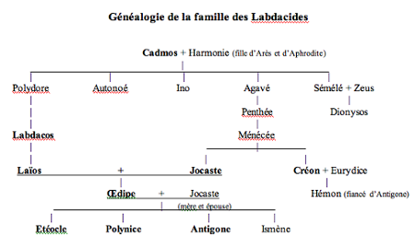
Les Atrides et les Labdacides

Slide 18
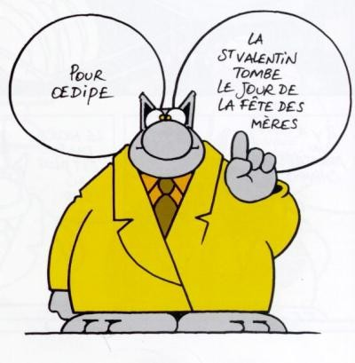
Ainsi, dans le cycle des Atrides, Agamemnon est tué par sa femme et son amant, Egisthe, Clytemnestre et Egisthe sont assassinés par Oreste, lequel est poursuivi par les Erynnies. Il épousa Hermione et fut mordu mortellement par un serpent.
De la famille d'Oedipe, le cycle thébain, il n'y aura aucun survivant : il a assassiné son père, sa mère s'est pendue, ses fils se sont entretués, Antigone s'est pendue, lui-même meurt dans la plus grande solitude et dans l'oubli à Colone.
Eschyle a mis en scène leur destinée dans Laïos, Oedipe, les sept contre Thèbes ; Euripide dans Les Phéniciennes, et Sophocle dans Oedipe-roi, Antigone et Oedipe à Colone.

